Slide 1
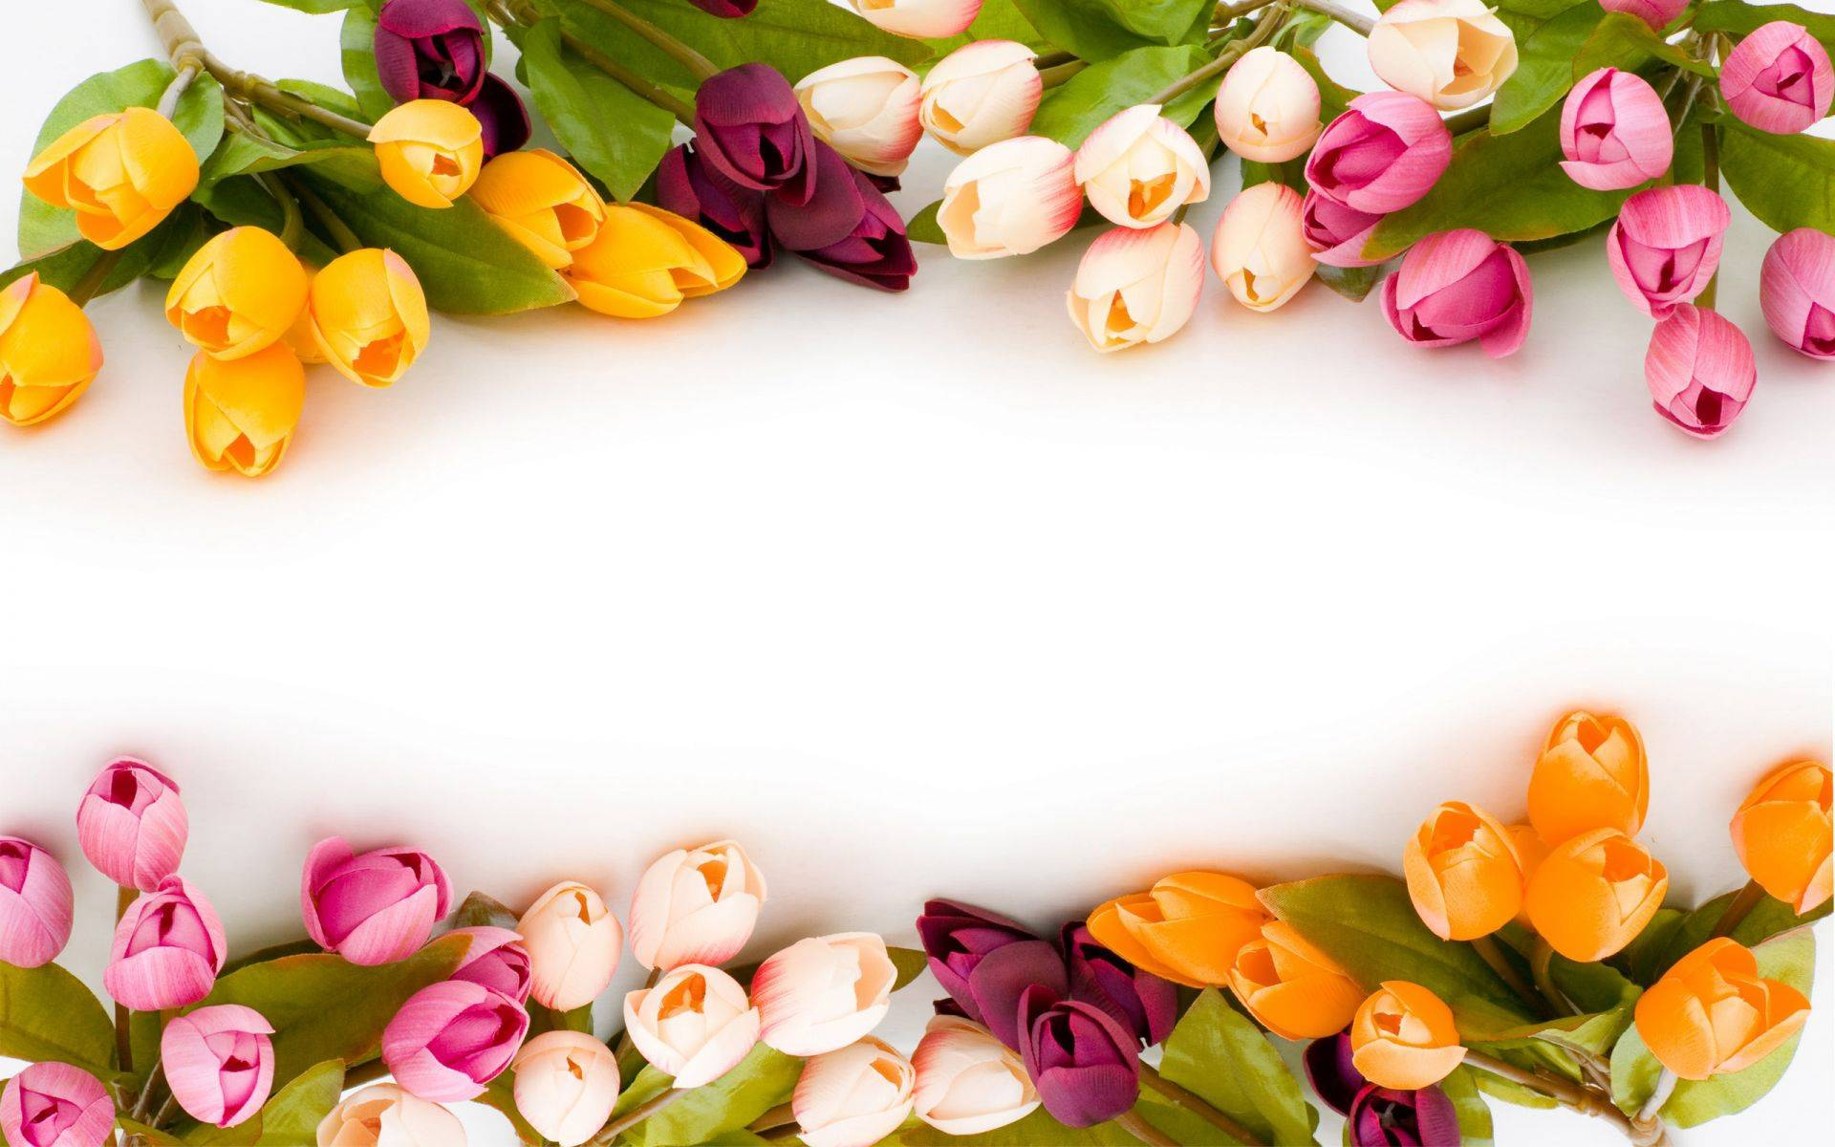
МАСТЕР – КЛАСС по изготовлению аксессуара для волос из синельной проволоки
«Цветок»
Малкина Алёна Александровна
воспитатель, МАДОУ «Центр развития ребенка – детский сад №90» Республика Мордовия, г. Саранск

Slide 2
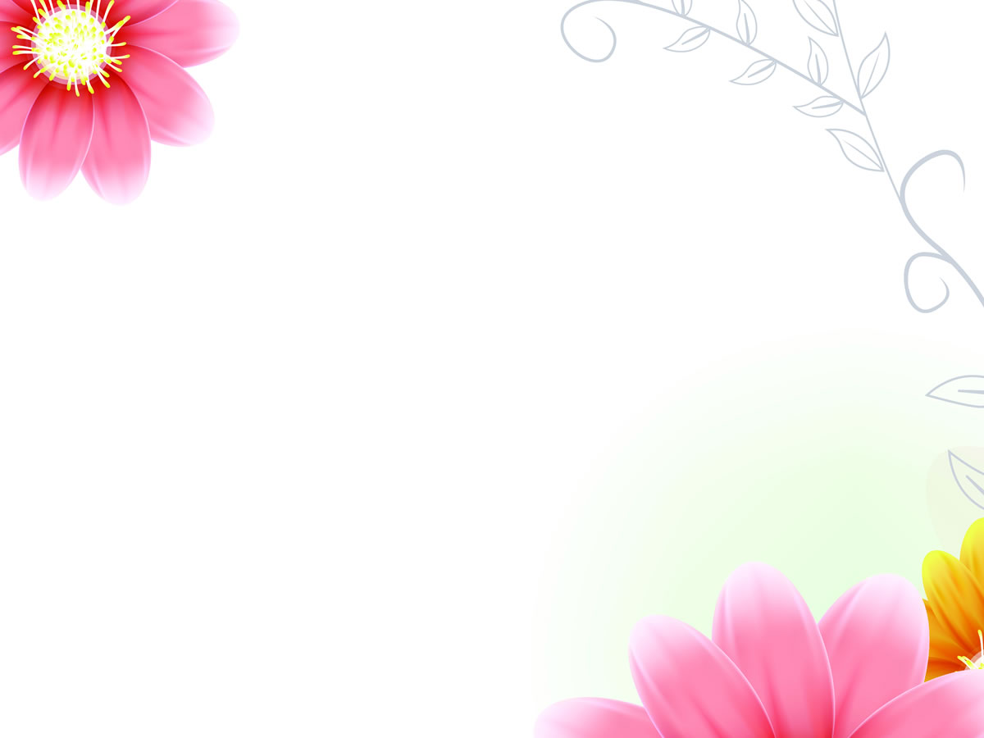
Цель: повышение уровня профессиональной компетентности педагогов по обучению детей технологии изготовления аксессуара для волос из нетрадиционного материала
Обучающие задачи:
закреплять название цветов – зеленый, красный, желтый;
закреплять в речи такие слова как: сенильная проволока.
формировать умения самостоятельно находить решения художественных задач, отвечающих новым условиям;
отрабатывать навыки работы с синельной проволокой и соблюдать аккуратность во время работы;

Slide 3
Развивающие задачи:
развивать сенсорные чувства, речь, внимание, быстроту реакции;
развивать творчество, мелкую моторику рук;
развивать творческую фантазию и художественный вкус у детей.

Slide 4
Воспитательные задачи:
воспитывать любовь к природе и окружающем миру, родным людям;
воспитывать умение видеть красоту созданной работы, радоваться полученному результату.

Slide 5
Словарная работа: синельная проволока, скручивание, закручивание, формируем, спираль, продеваем.
Предварительная работа: Чтение художественной литературы: В. Катаев «Цветик - семицветик»; С. Аксаков «Аленький Цветочек», отгадывание загадок о цветах, рассматривание различных подделок из синельной проволоки. Участие в неделе доброты, в благотворительной акции «Подари радость детям», изготовление подарков своими руками.
Тип занятия : комбинированный - изучение нового материала по средствам нетрадиционной техники выполнения с элементами практической отработки.
Оформление группы: выставка творческих работ выполненных из синельной проволоки.

Slide 6
Происхождение синельной проволоки и ее использование
Синельная проволока или по другому (шенил) известна и пользуется особой популярностью на Западе. Правда, изначально ее использовали как ершик для прочистки трубок для курения.
Синель - мохнатый шнур, скрученный из нескольких нитей, между которыми захвачен ряд коротких кончиков нитей, торчащих во все стороны (ворс). Синелью часто называют любую ткань с коротким ворсом – бархат и вельвет, например.
Синельная проволока – полезная и универсальная заготовка, которую можно использовать буквально во всех видах прикладного творчества. С ней легко и приятно работать – она безопасна, легко гнется, держит форму, отлично крепится к большинству поверхностей, и даже ребенок может разрезать ее обычными ножницами. Дети легко могут из такого материала создать практически любую игрушку, какую только пожелается, а взрослым придется лишь подсказывать варианты творчества. Готовые работы дети могут забрать домой или оставить в группе и использовать в театральной деятельности.
Данная краткосрочная образовательная практика направлена на развитие внимания, воображения и мелкой моторики рук.

Slide 7
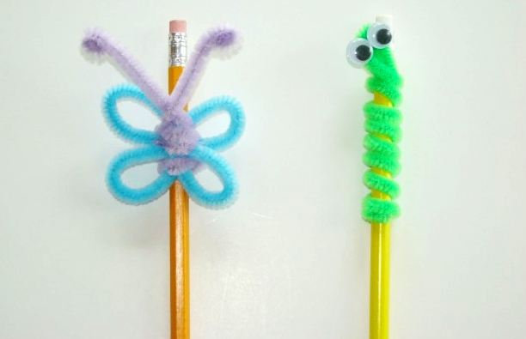
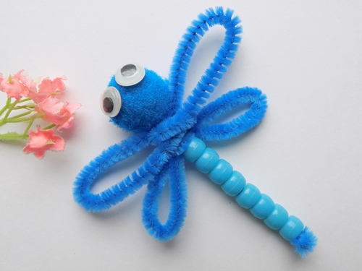
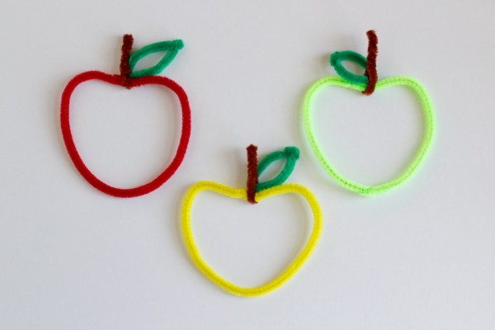
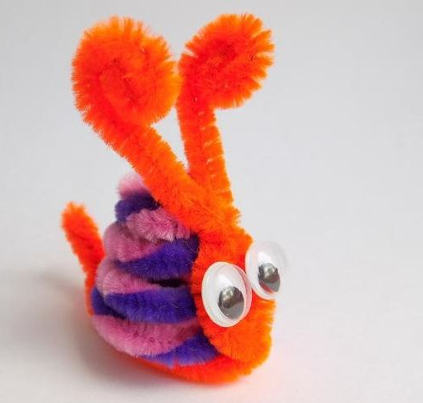
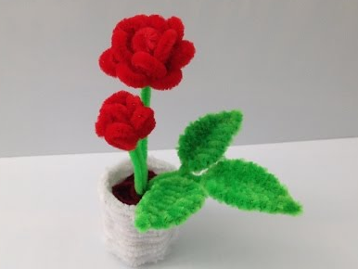
Подделки из синельной проволоки:

Slide 8
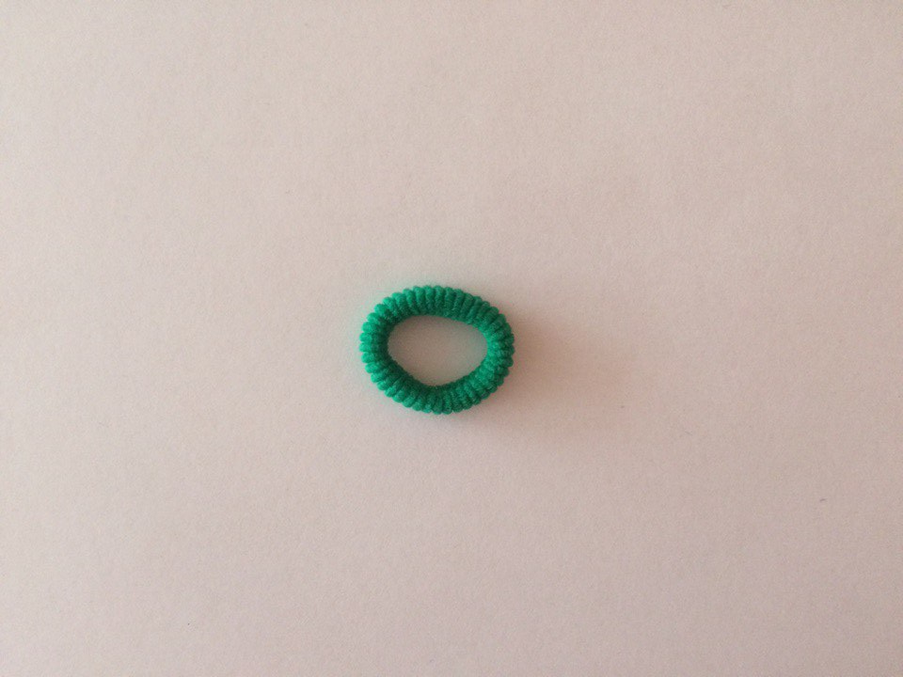
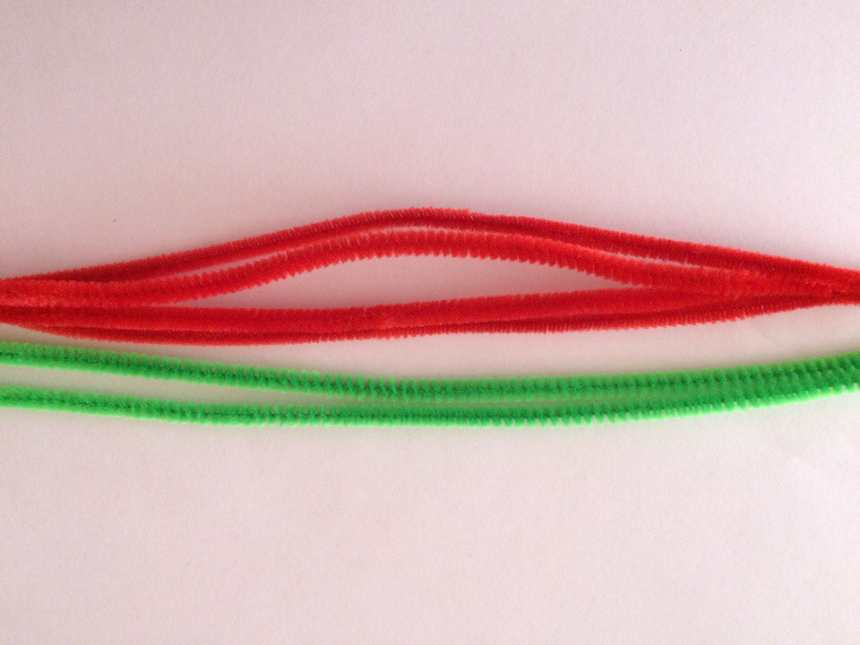
Материалы: резинка и синельная проволока.

Slide 9
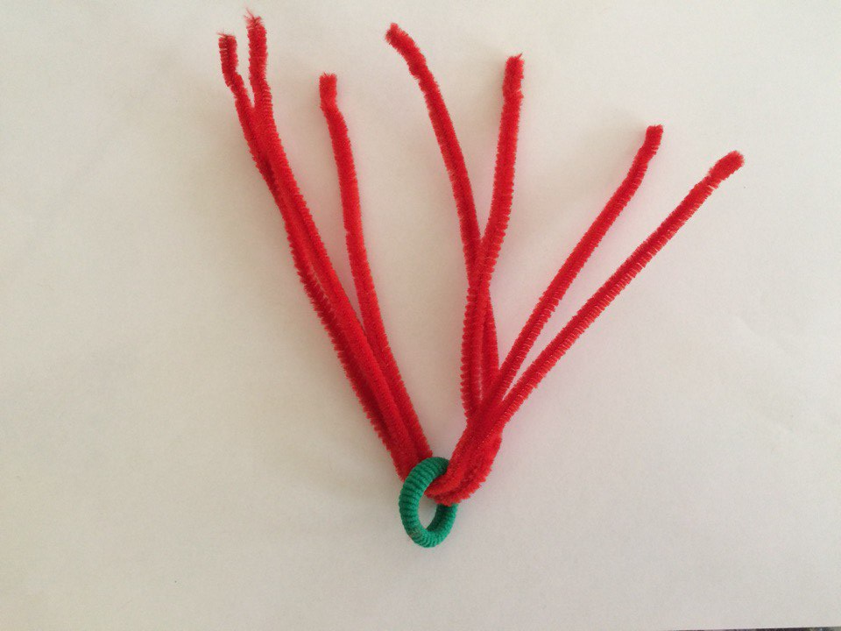
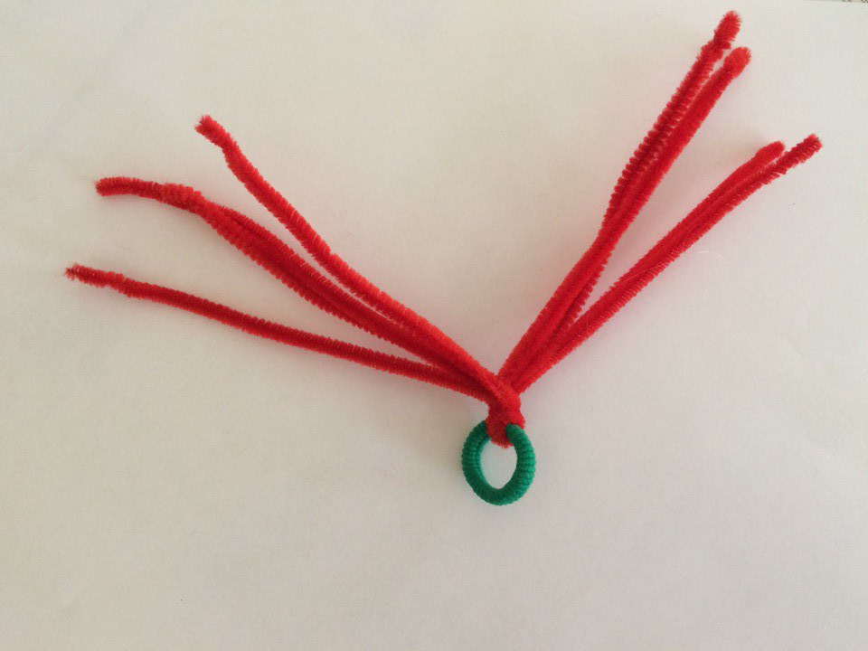
Этапы работы
На первом этапе работы мы берем 4 красной синельной проволоки (вы можете выбрать цвет на свое усмотрение) складываем нашу проволоку, все четыре штуки, пополам, и продеваем их через резиночку, до места сгиба, затем, немного закручиваем проволоку, чтобы она держала резинку.

Slide 10
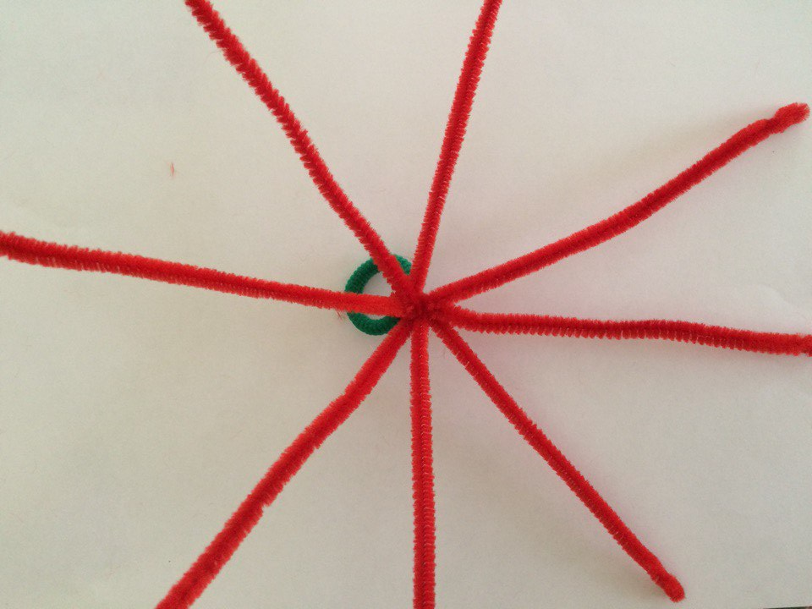
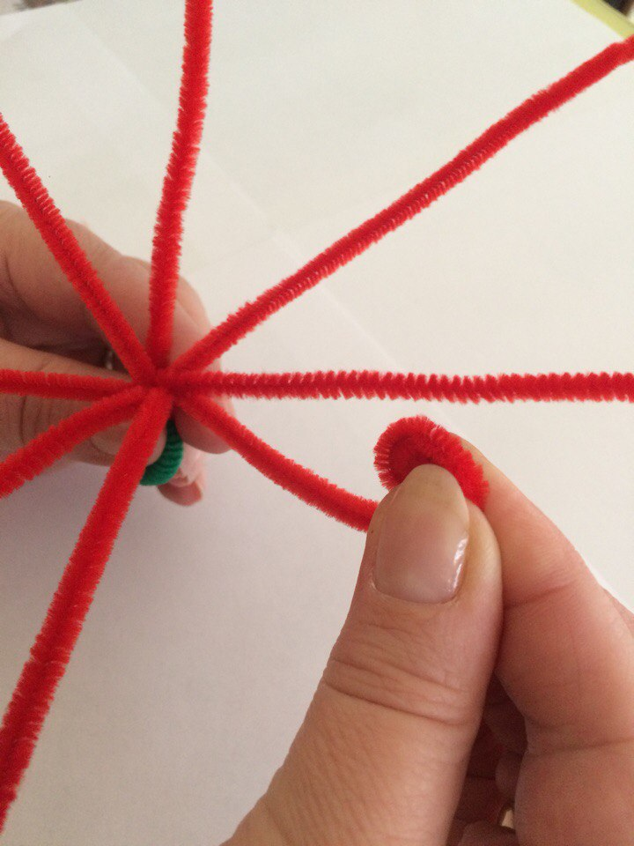
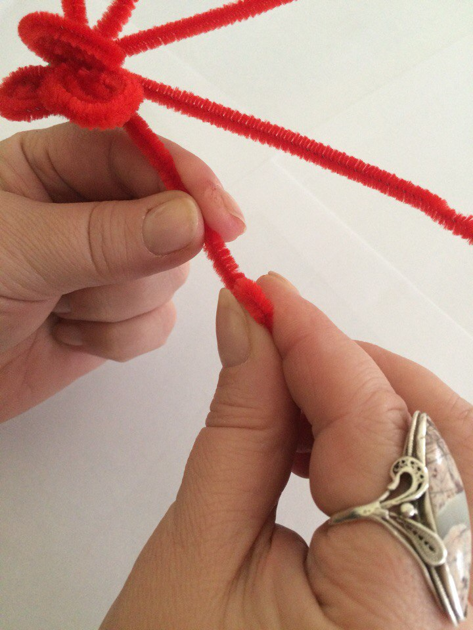
Этапы работы
На втором этапе мы расправляем проволоку в виде «солнышка» и начинаем правой рукой скручивать ее между большим и указательным пальцами в тугую спираль по направлению к центру. Чтобы удобно было скручивать проволоку в спиральку, важно, большим и указательным пальцами левой руки придерживать саму проволоку, а не резинку. И так закручиваем все лучи до конца, после чего формируем лепестки нашего цветка.

Slide 11
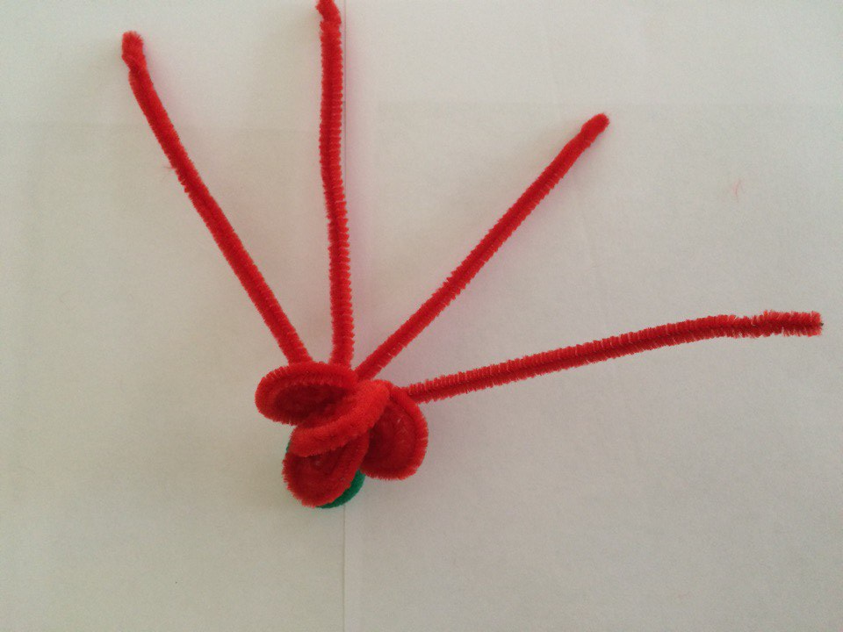
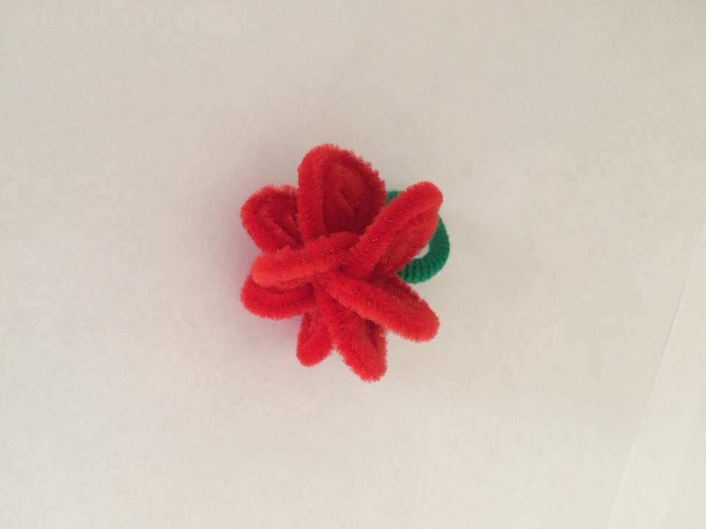
Этапы работы

Slide 12
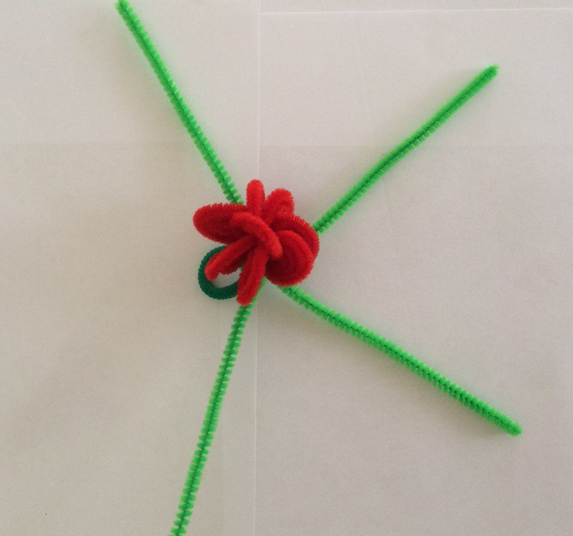
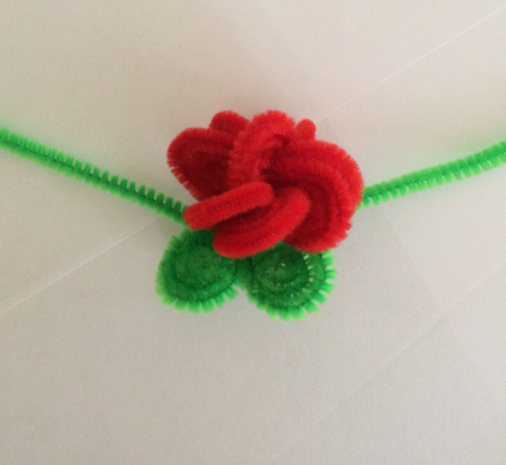
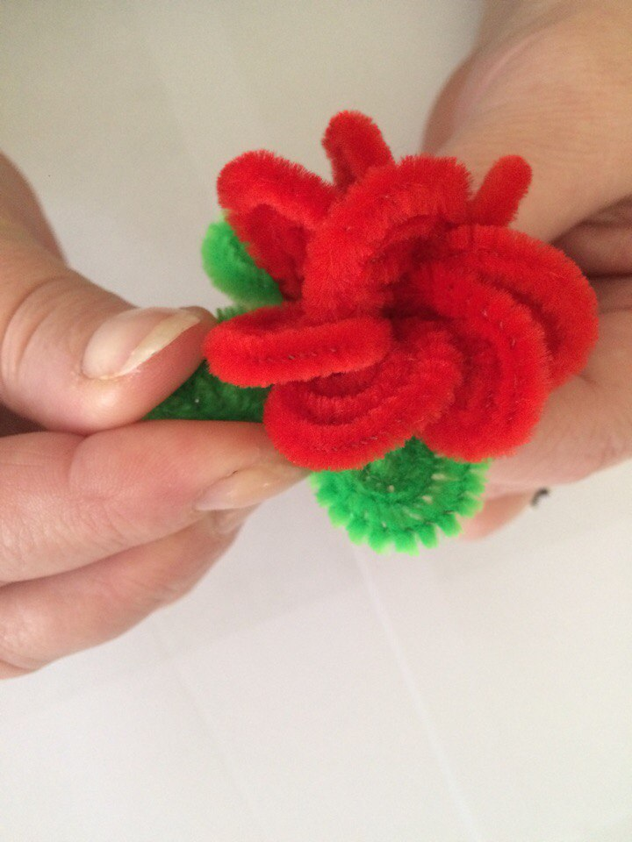
Этапы работы
На третьем этапе мы берем 2 зеленые проволоки, так же складываем пополам и закрепляем их под цветком приемом закручивания. Далее, расправляем эту проволоку в виде лучей и так же скручиваем к нашему цветку. В конце всей работы из зеленой проволоки формируем листочки, путем зажима верхнего ряда проволоки у каждого листка .

Slide 13
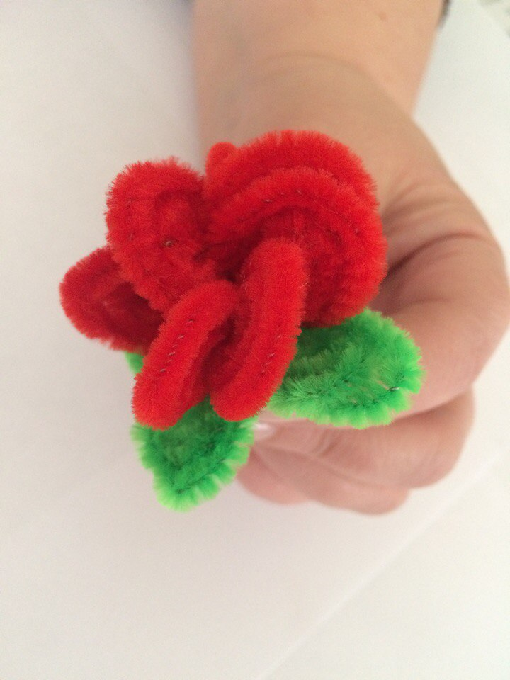
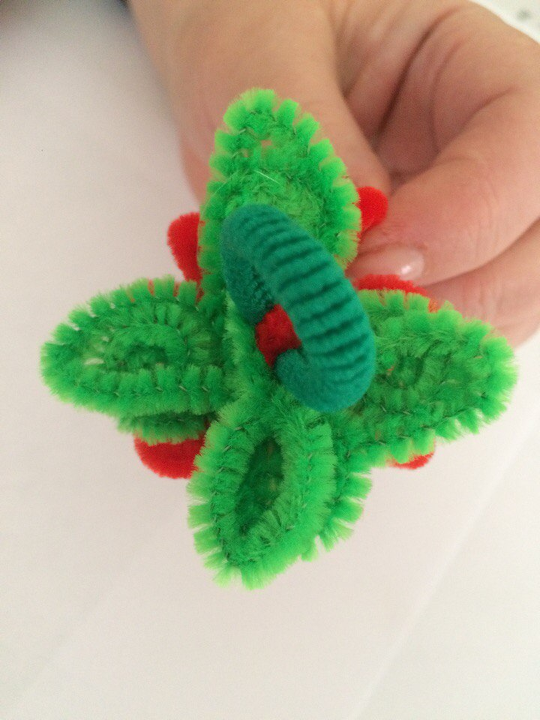

Этапы работы
Итак, наш аксессуар для волос готов, таким способом можно сделать украшения как брошь, заколку для волос, колечко или браслет.
А теперь все вместе, дружно, с настроением приступаем к работе!

Slide 14


